Slide 1
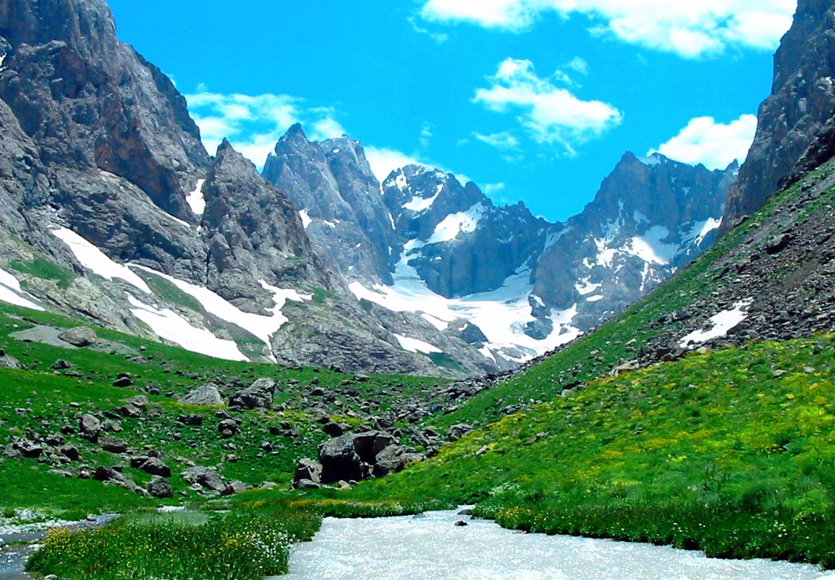
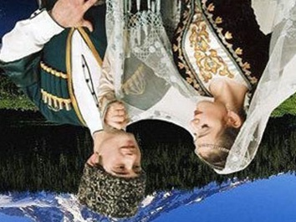
ЧЕЧЕНЦЫ

Slide 2
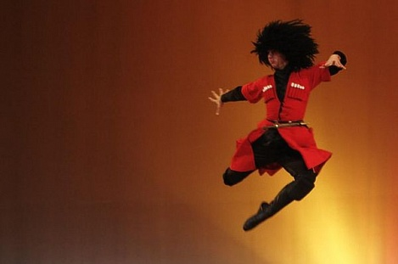
Чеченцы (самоназвание «нохчи»)- один из древнейших народов мира со своим антропологическим типом и самобытной культурой

Slide 3

Проблема происхождения и наиболее раннего этапа истории чеченцев остаётся окончательно не выясненной и дискуссионной, хотя их глубокая автохтонность на Северо-Восточном Кавказе и более обширная территория расселения в древности представляются Все попытки изучения происхождения чеченцев приводят к хурритам, шумерам, автохтонам Передней Азии. Что опять-таки схоже с чеченской легендой об исходе из Шемара.вполне очевидными.

Slide 4
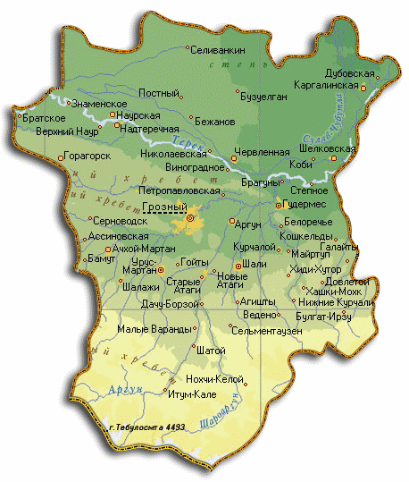
Территория проживания
Проживают чеченцы преимущественно в Чеченской республике, а также в Дагестане, прежде всего в Хасавюртовском и Новалакском районах, в Ставропольском крае, Волгоградской области и других регионах России.

Slide 5
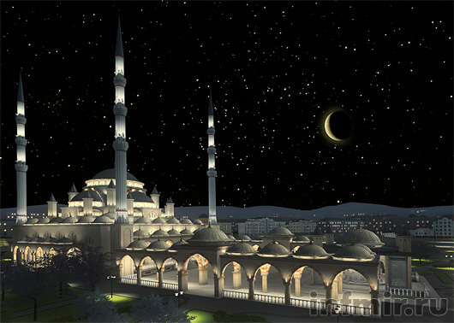
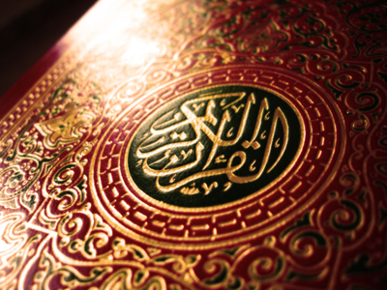
Исповедуемая религия
Верующие чеченцы –
мусульмане-сунниты.
.

Slide 6
Динамика численности населения
1926 | 1959 | 1970 | 1979 | 1989 | 1990 | 1991
309 860 | 710 424 | 1 064 471 | 1 153 450 | 1 275 513 | 1 100 334 | 1 171 514
1992 | 1993 | 1994 | 1995 | 1996 | 1997 | 1998
1 224 703 | 1 280 519 | 1 307 071 | 1 227 980 | 1 224 986 | 1 174 877 | 1 166 896
1999 | 2000 | 2001 | 2002 | 2003 | 2004 | 2005
1 159 839 | 1 110 237 | 996 427 | 1 103 686 | 1 105 378 | 1 121 414 | 1 141 362
2006 | 2007 | 2008 | 2009 | 2010 | 2011 | 2012
1 162 801 | 1 183 745 | 1 209 040 | 1 238 452 | 1 268 989 | 1 275 113 | 1 302 165

Slide 7
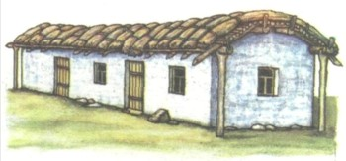
Тип традиционного жилища
У чеченцев бытовало традиционно два
основных типов жилища: каменные дома с плоской
крышей в горах и турлучные дома на равнине.

Slide 8
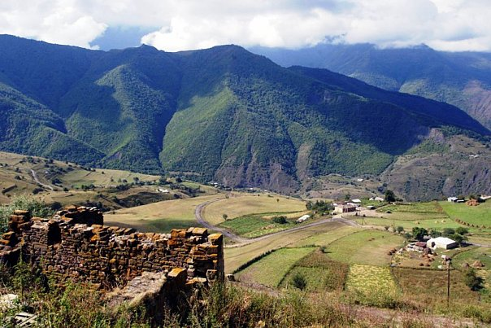
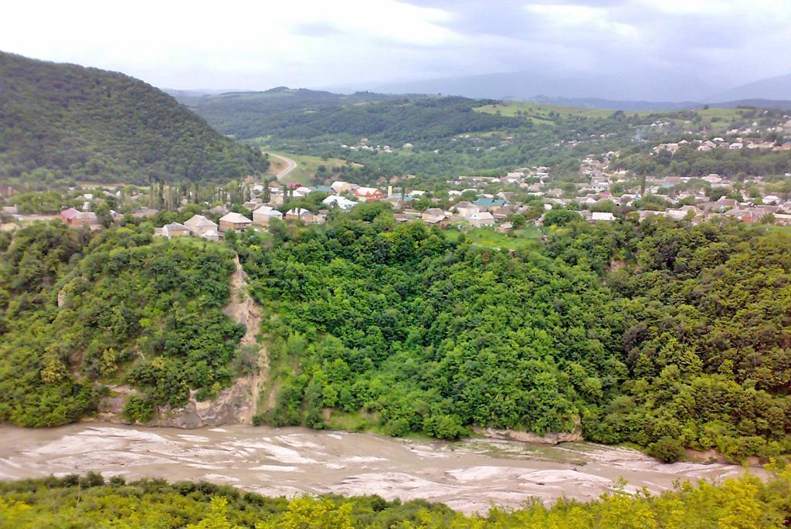
Типы поселения

Slide 9
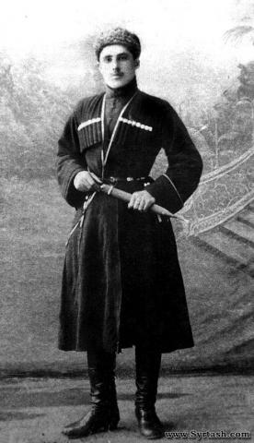
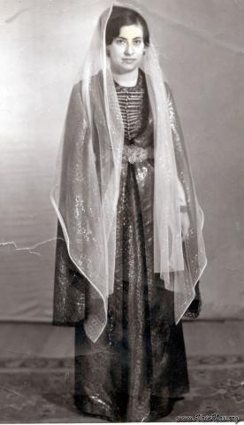
Национальный костюм

Slide 10
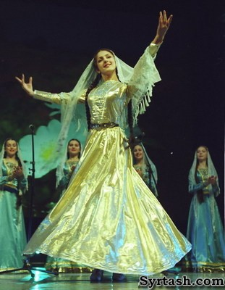
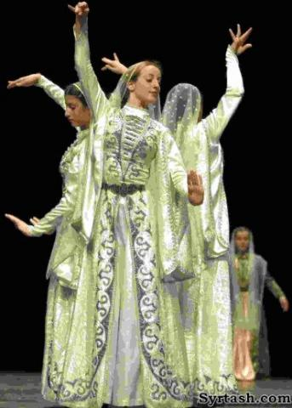

Slide 11
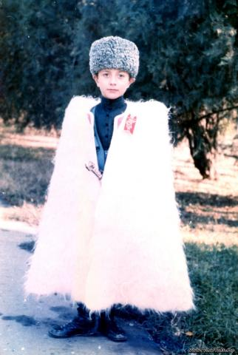
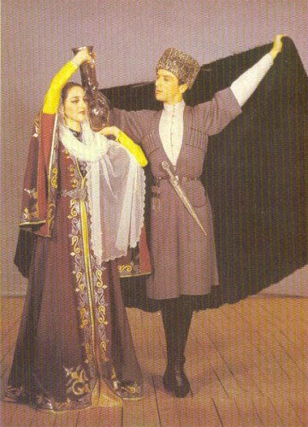

Slide 12
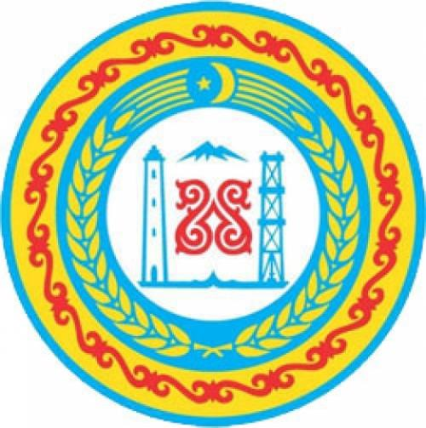

Традиционный орнамент

Slide 13
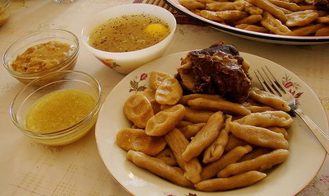
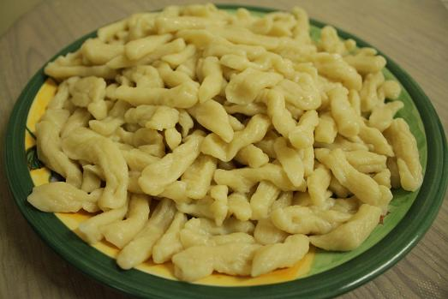
Традиционная кухня
Жижиг-галнаш

Slide 14
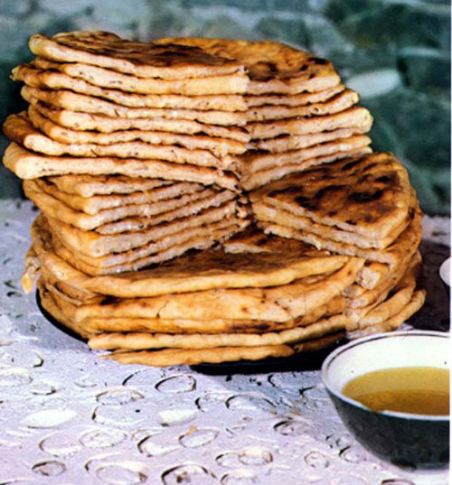
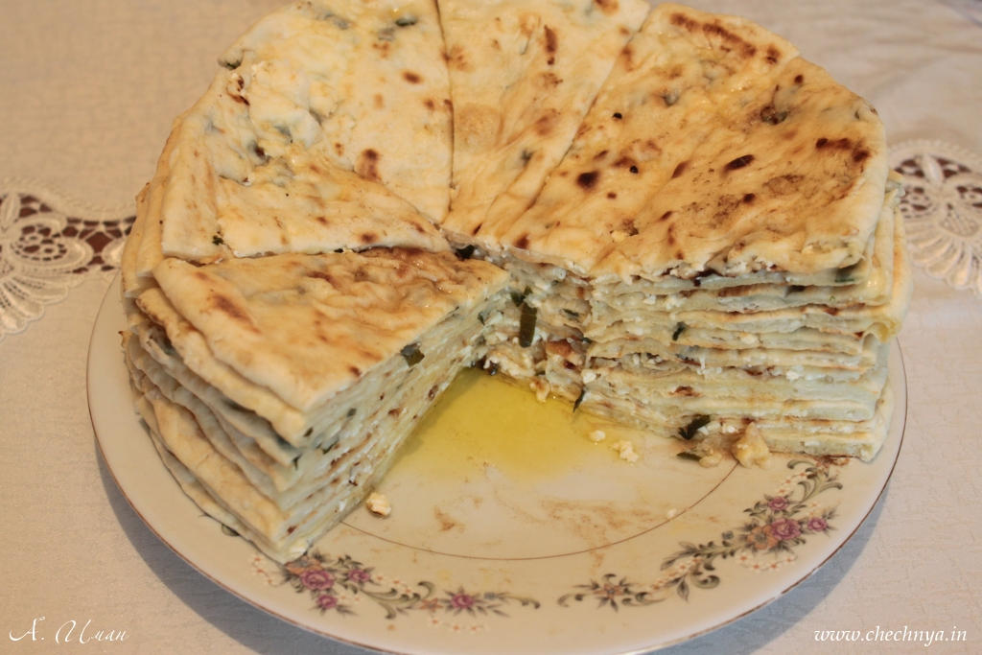
Ч1ЕПАЛГ

Slide 15
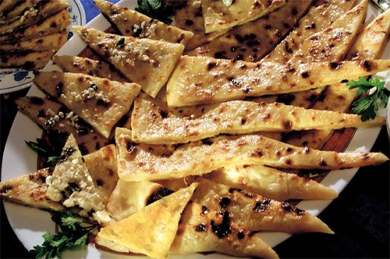
Хингалш

Slide 16
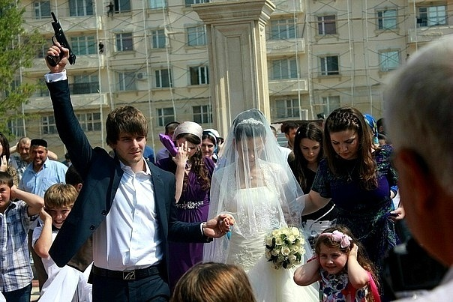
Основные обряды

Slide 17
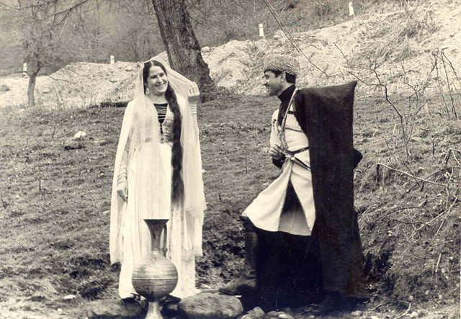
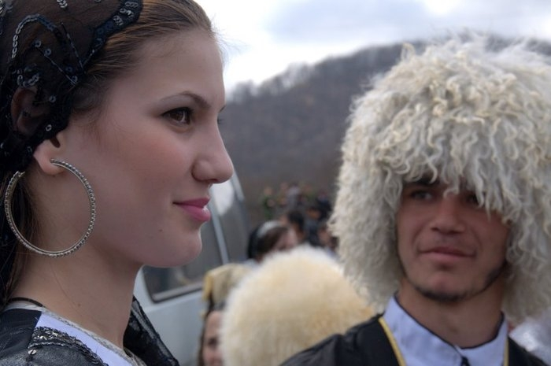
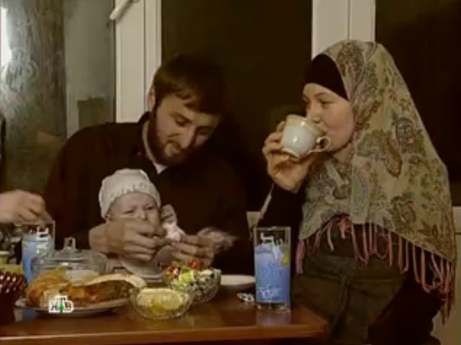
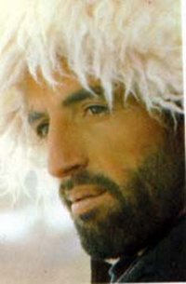

Slide 18
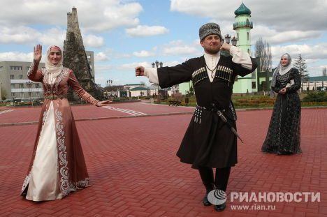
Национальный танец- ЛЕЗГИНКА

Slide 19
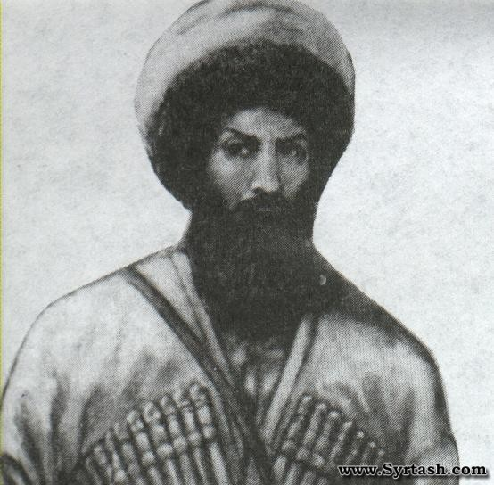
Ушурма Шейх Мансур

Slide 20
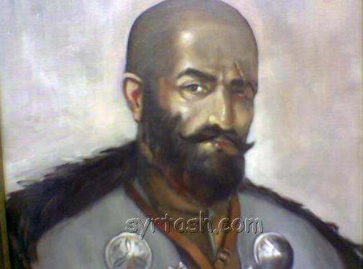
БАЙСАНГУР БЕНОЕВСКИЙ

Slide 21

Алиев Ирисхан Солтагиревич — чеченский генерал в русской армии, герой четырех войн, маршал артиллерии.
Абдурахманов, Канти— Герой России.
Басханов, Ризван Шарудиевич — Герой России.
Бацаев, Руслан Юркиевич — Герой России.
Висаитов, Мавлид Алероевич — Герой Советского Союза.
Газимагомадов, Муса Денилбекович[49] — подполковник милиции, Герой России.
Дангиреев, Михаил Султанович[50] — Герой России.
Даудов, Магомед Хожахмедович[51] — майор милиции, Герой России.
Дачиев, Хансултан Чапаевич[52] — Герой Советского Союза..
Идрисов, Абухажи[54] — Герой Советского Союза.
Какиев, Саид-Магомед Шамаевич[55] — Герой России.
Лорсанов, Сайпуддин Шарпудинович[56] — майор милиции, Герой России.
Мухамед-Мирзаев, Хаваджи[57] — Герой Советского Союза.
Нурадилов, Ханпаша Нурадилович[58] — Герой Советского Союза.
Ташухаджиев, Магомед Сайдиевич[59] — Герой России.
Узуев, Магомед Яхъяевич[60] — Герой России.
Умаров, Мовлди Абдул-Вахабович[61] — Герой России.
Усамов, Нурдин Данилбекович[62] — Герой России.

Slide 22

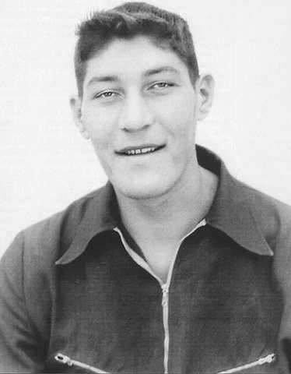
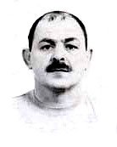
Увайс Ахтаев
Магомадов Тарам

Slide 23
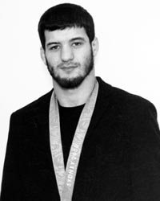
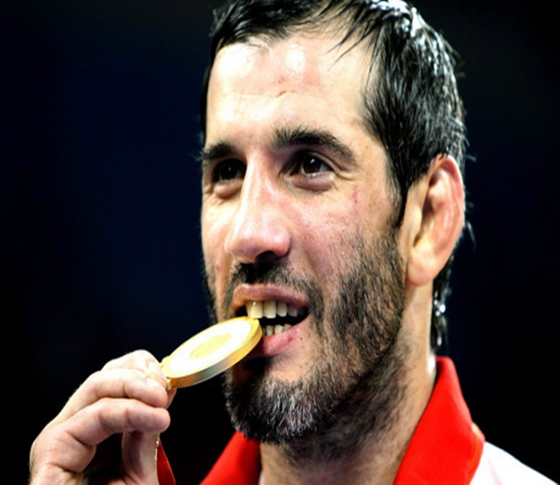
Адам Сайтиев
Бувайсар Сайтиев

Slide 24
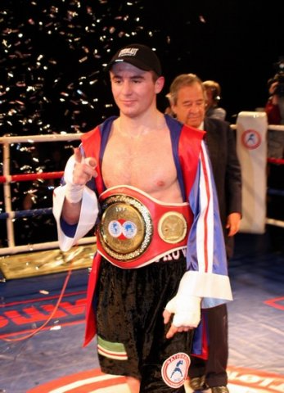
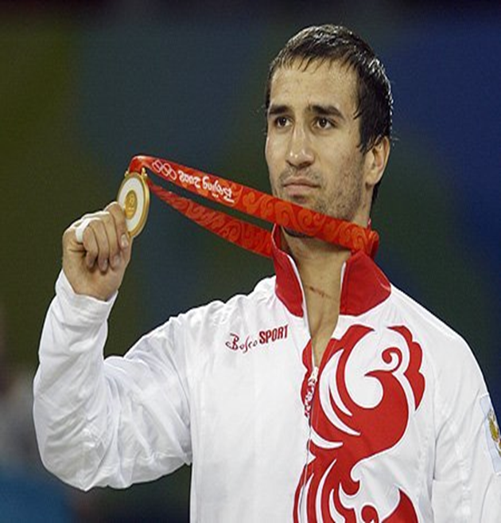
Заурбек Байсангуров
Исламбек Альбиев

Slide 25
Деятели культуры
Авторха́нов, Абдурахма́н Гена́зович — историк-советолог, писатель, публицист и общественный деятель, доктор политических наук.
Абузар Абдулхакимович Айдамиров — писатель и поэт, классик чеченской литературы; председатель Союза писателей Чечни (2004—2005).
Алироев, Ибрагим Юнусович — доктор филологических наук, профессор, заведующий кафедрой общего языкознания Грозненского университета, член-корреспондент РАЕН (1992).
Раиса Солтамурадовна Ахматова — поэтесса, писавшая на русском и чеченском языках; Народная поэтесса Чечено-Ингушской АССР.
Гешаев, Муса Баутдинович — член Союза писателей России, СНГ, публицист, поэт-песенник, писатель, общественный и политический деятель, заслуженный деятель искусств ЧИАССР.
Дешериев, Юнус Дешериевич — лингвист-кавказовед, доктор филологических наук, учёный с мировым именем, заслуженный деятель науки РФ, почетный академик Академии Наук ЧР. Создатель новейшего направления в языкознании — социальной лингвистики.
Пётр Захаров-Чеченец — живописец — портретист.
Мамакаев, Арби Шамсуддинович — чеченский советский писатель, переводчик и литературный критик.
Саракаев, Ибрагим-Бек — писатель и публицист, историк по традициям и фольклору чеченского народа.

Slide 26
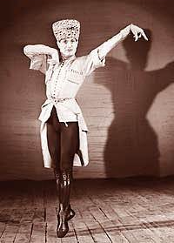
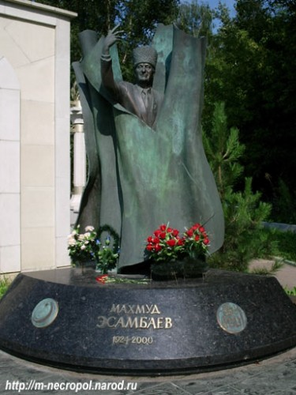
Махмуд Алисултанович Эсамбаев

Slide 27
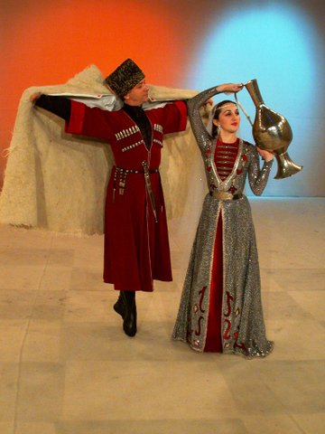
Гордость чеченцев- ансамбль «Вайнах»

Slide 28
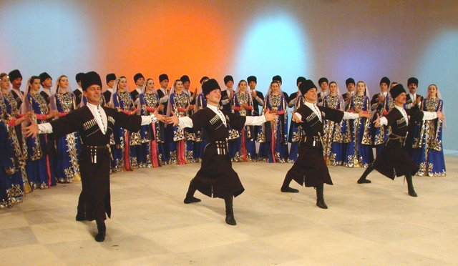
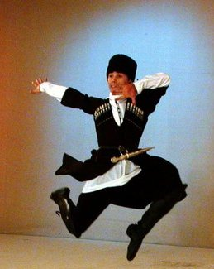
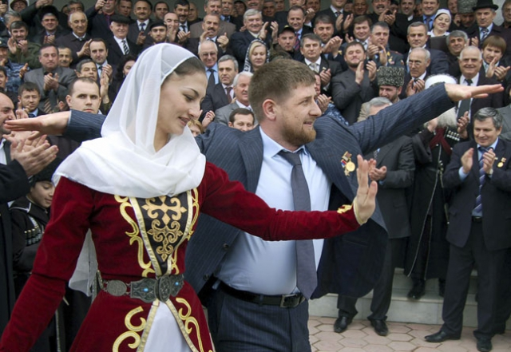
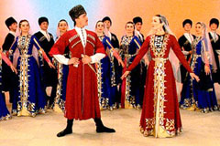

Slide 29

Баркал за внимание !!!

